Slide 1
Covid-19
Arquivo criado em: 08/06/2020 22:14:23

Slide 2
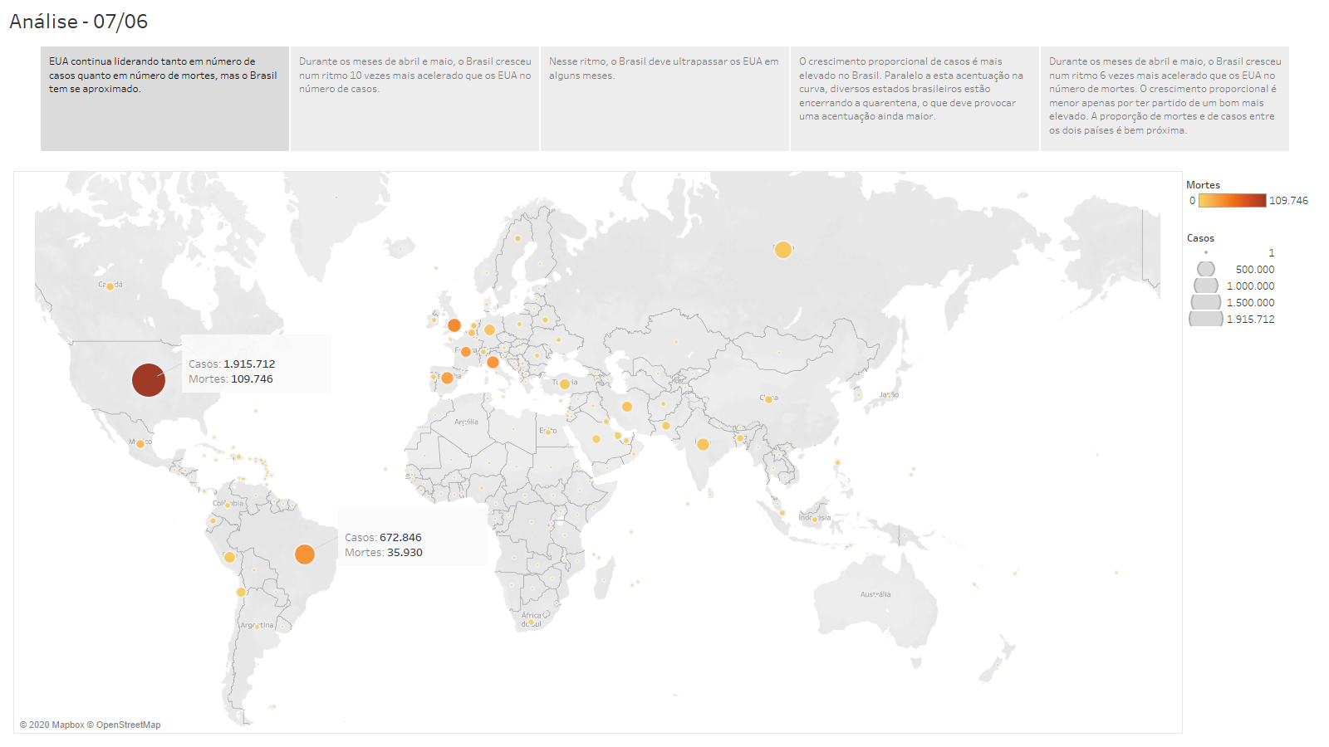

Slide 3
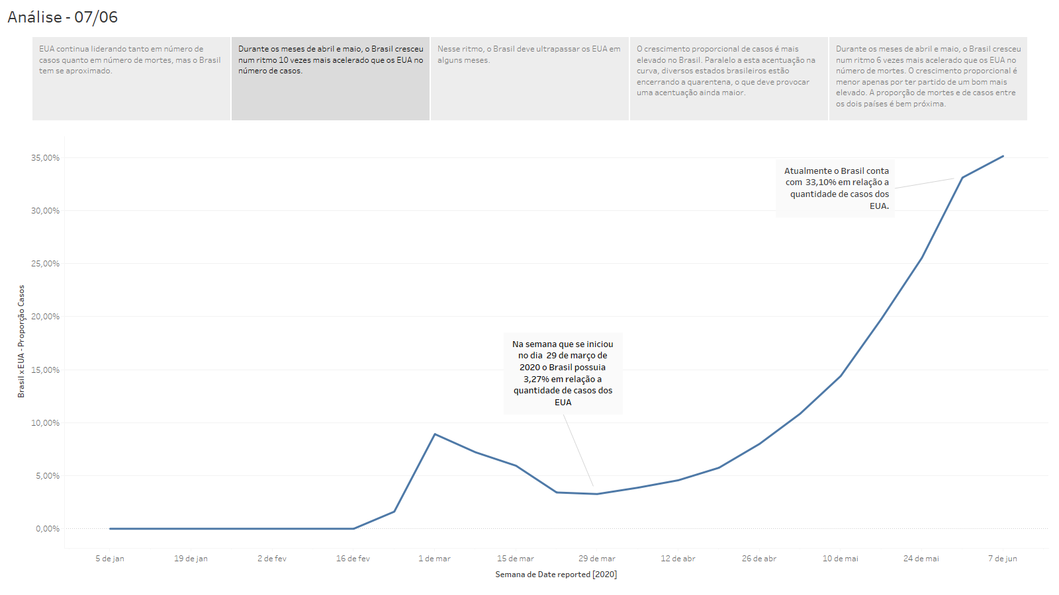

Slide 4
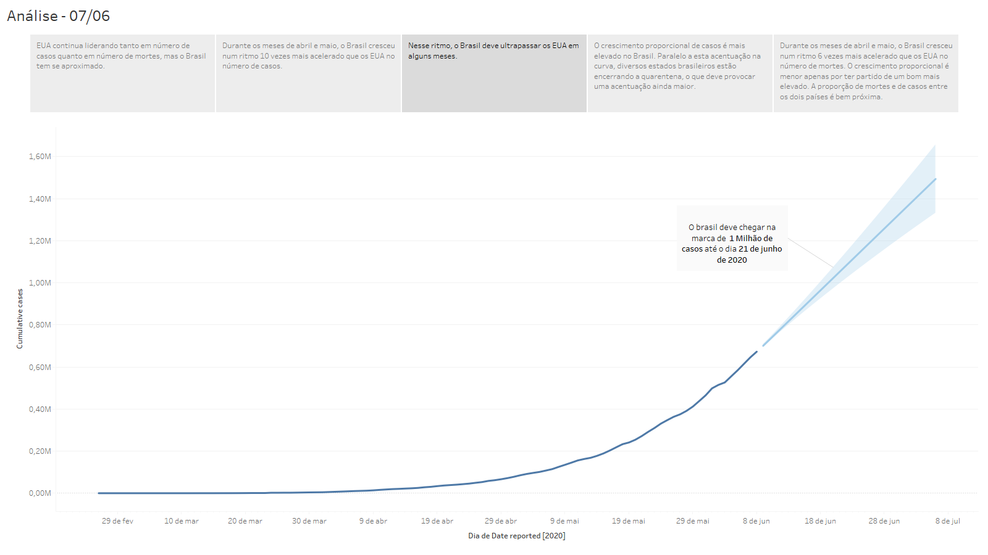

Slide 5
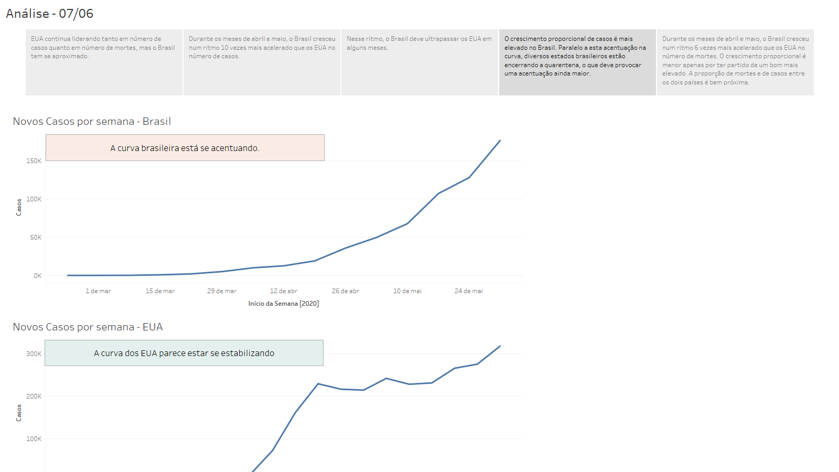

Slide 6
